Slide 1

T
CUAI Research. MM 2팀
2025.11.25
발표자 : 남승운

Slide 2
동아리원 소개 및 만남 인증
스터디원 1 : 김성민
스터디원 2 : 남승운
스터디원 3 : 황민아

Slide 3
연구 주제
Vision Endoder 중간 계층 임베딩을 효과적으로 선택하여 공간정보 손실을 최소화하고 위치 추론의 성능을 확보

Slide 4
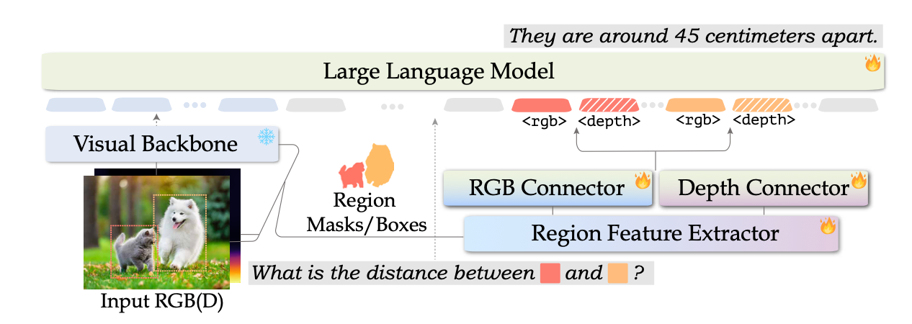
SpatialRGPT
Input RGB(D)
Visual Backbone
Connector
LLM

Slide 5
Connector
RGB connector: 색상, 질감, 물체의 경계 등의 visual feature 포착
→ 형태와 의미 정보를 제공
Depth connector: 깊이 정보를 연동하여 객체 간 3D 공간정보를 특성에 포함
→ 3D 공간정보만 따로 뽑아서 LLM에 전달

Slide 6
Problem
어떤 layer가 VLM에서 가장 풍부한 공간 정보를 보존하는가?
중간 계층 feature를 어떻게 조합하면 공간 추론 성능이 극대화 되는가?
VLM마다 비전 인코더의 계층별 역할이 어떻게 다르고 왜 차이가 발생하는가?

Slide 7
Step
중간 layer 출력 추출
성능 평가
계층별 시각화
모델 비교 및 분석
결과를 활용하여 VLM 설계 개선 방안 모색

Slide 8
진행상황
중간 layer 추출 및 비교분석...

Slide 9
감사합니다

